Slide 1
経済学入門-11
講義資料
by 前田 淳
（北九州市立大学 経済学部）

Slide 2
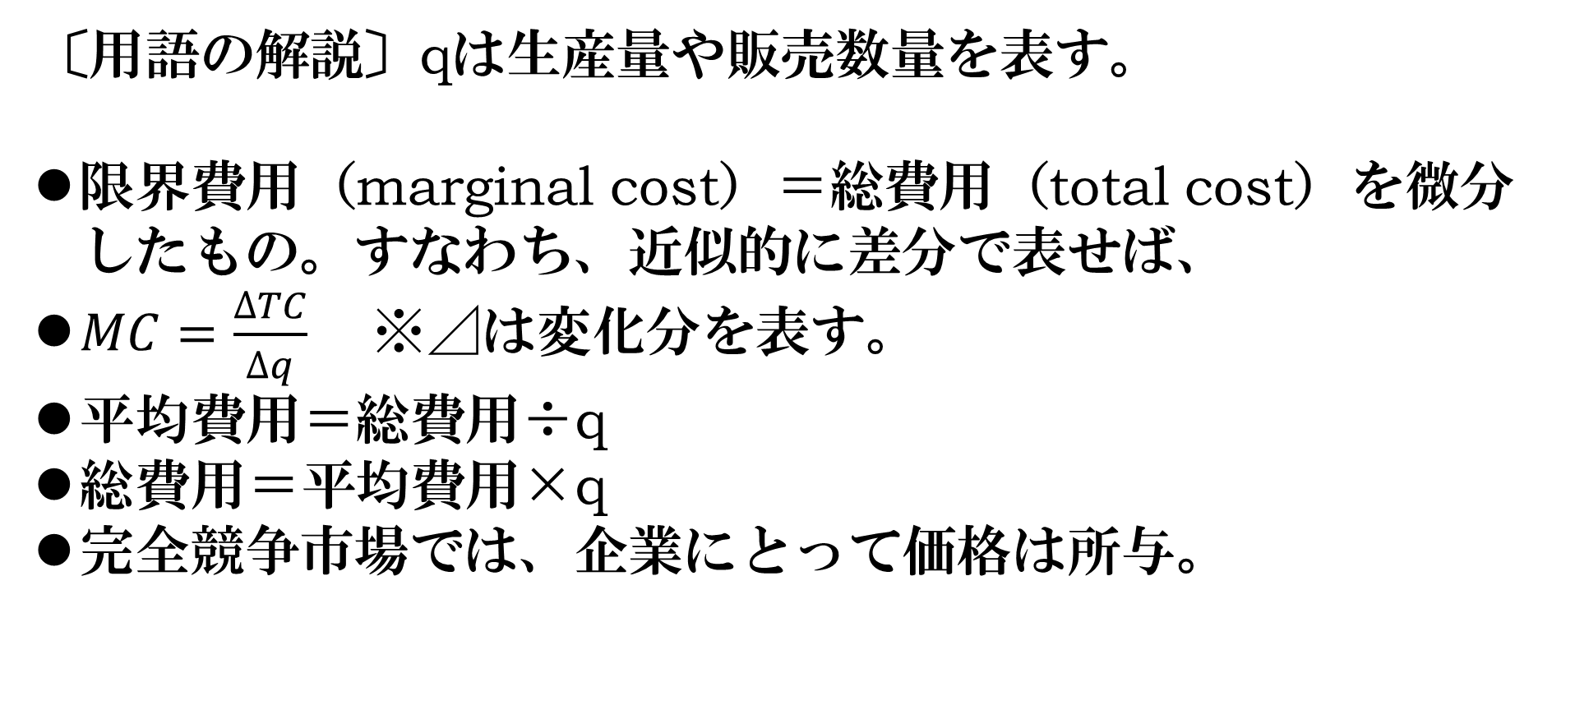
企業の生産行動 平均費用と限界費用
〔用語の解説〕qは生産量や販売数量を表す。
限界費用（marginal cost）＝総費用（total cost）を微分したもの。すなわち、近似的に差分で表せば、
$MC=\frac{∆TC}{∆q}$※⊿は変化分を表す。
平均費用＝総費用÷q
総費用＝平均費用×q
完全競争市場では、企業にとって価格は所与。

Slide 3
企業の生産行動 平均費用と限界費用
価格＝一個あたりの売上＝企業にとっての一個あたりの収入。
価格＞限界費用ならば、企業はその財をさらに増産して売る。
価格＜限界費用ならば、企業はその財の生産量を減らす。
つまり、価格＝限界費用となる生産量が、利潤を最大化する。

Slide 4
企業の生産行動 平均費用と限界費用
―ポイント1―
明示的費用と潜在的費用：ある企業が、2つの有望なプロジェクトのどちらかを選ぼうとしており、その準備を考えている場合を例に。
単位：万円。※固定費用とは、最初に確保が必要なオフィス、機械、土地、設備などの費用。
投資A：固定費用60、労賃・原材料などの可変費用40、予想収入150 ※可変費用とは、労賃や原材料費など生産量に応じて変化するコストのこと。
投資B：固定費用70、労賃・原材料などの可変費用40、予想収入150

Slide 5
企業の生産行動 平均費用と限界費用
⇒投資Aを採用。通常いうような会計上の利潤は、150-(60+40)=50となる。
しかし、投資Bを諦めている。投資Bから得られる予想利潤は、150-(70+40)=40なので、投資Aの経済学上の利潤は、この諦めた投資Bの利潤40を引いた、50-40=10である。
⇒なぜ経済学上の利潤を考慮するのか？⇒投資Bの予想収入が170になれば、投資Aをやめて投資Bに切り替える可能性。企業行動を正しくとらえるためには、このような潜在的費用の考え方が必要。

Slide 6
企業の生産行動 平均費用と限界費用
例）ある家電メーカーが、新型テレビを増産するか、ブルーレイ・レコーダーの増産に踏み切るかで迷っていて、新型テレビの方を優先と考えていたものの、オリンピック開催が近づき、ブルーレイ・レコーダーの売れ行きが好調となり、より大きな収入が見込めるならば、テレビの増産をやめてレコーダーの増産に、経営方針を切り替える可能性。

Slide 7
企業の生産行動 平均費用と限界費用
―ポイント2―
一般的な財では、限界生産物は逓減（ていげん）する（＝収穫逓減の法則）。
つまり、労働や原材料などの経営資源を1単位ずつ増やしたとき、産出量の増加は次第に低下してゆく。
言い換えると、産出量を1単位ずつ増やしてゆこうとすると、必要な労働や原材料の量（すなわち、生産コスト）は逓増する。すなわち、可変費用曲線は、逓増するグラフである。

Slide 8
企業の生産行動 平均費用と限界費用
産出量
可変費用
縦軸と横軸を入れ替えると、
投入される生産要素（≒費用）
産出量

Slide 9
企業の生産行動 平均費用と限界費用
次に、一般的な総費用曲線は、逆S字型となる（縦軸が費用、横軸が生産量）。
理由：最初に土地や建物や設備などの大きな費用が発生して、その後は可変費用部分の増加のみでゆるやかな線となり、さらに生産を増やそうとすると収穫逓減の法則ゆえにより大きな費用がかかるようになる。

Slide 10
企業の生産行動 平均費用と限界費用
限界費用は、生産量が限界的に微小に増加したときの、総費用の増加分である。
つまり、限界費用は、総費用曲線を微分したものである。
微分は、接戦の傾き。よって、傾きは最初大きく、その後は小さくなり、図の右半分以降になると、だんだん大きくなる。
総費用
産出量

Slide 11
企業の生産行動 平均費用と限界費用
限界費用は総費用関数を微分したもの。
通常、総費用曲線は、逆S字型となるので、その各点で微分した値（傾き）つまり限界費用曲線は、U字型を描くことが多い。
初期投資が済んだ後の限界費用曲線は、U字型の右半分つまり逓増する曲線となる（直線で表すこともある）。
つまり、初期の設備投資は生産開始前に準備されるものだから、生産がスタートした一定期間後の限界費用曲線（つまり初期投資部分を考慮しない限界費用曲線）は、U字型というよりも、逓増する右肩上がりの関数といえる。

Slide 12
企業の生産行動 平均費用と限界費用
限界費用
初期投資の時期を過ぎると、限界費用曲線は、右上がりの線となる。
産出量

Slide 13
企業の生産行動 平均費用と限界費用
次に、平均費用曲線（平均総費用曲線ともいう）とは、総費用／生産個数。
初期投資の時期は、生産量は少ないのに工場・土地・機械などの高額な固定費用がかかるので平均費用は大きい。
その後、生産量が増えても固定費用はかからないので、平均費用は安くなっていく。
しかし、もっと生産量が増えてくると、収穫逓減の法則ゆえに費用が逓増していくので、平均費用は高くなっていく。
つまり、平均費用曲線もU字型になる。

Slide 14
企業の生産行動 平均費用と限界費用
―ポイント3―
平均費用曲線の最低点を限界費用曲線は通る（言い換えると、平均費用曲線の最低点では、平均総費用＝限界費用）。
平均費用、限界費用
平均費用曲線
限界費用曲線
平均費用曲線の最低点を限界費用曲線は通る。
生産量

Slide 15
企業の生産行動 平均費用と限界費用
理由）平均費用が限界費用よりも大きいとき：限界的に生産を1増やした場合、平均費用＞限界費用なので、平均費用は低下する。たとえば、総費用が5000万円、生産量が1000個のとき、平均総費用は5000万円／1000個＝5万円。限界費用が4万円ならば、1個生産量を増やしたときの新しい平均総費用は、（5000万円＋4万円）／（1000個＋1個）となり、5万円より小さくなる。

Slide 16
企業の生産行動 平均費用と限界費用
数式で表すと、総費用C円、生産量q個のときの平均総費用は、C／q。1個生産を増やすときに生じる限界的な費用の増加がΔC（ただし、C／q＞ΔC。両辺にqかけると、C＞ΔCq）ならば、新しい平均総費用は、（C+ΔC）／（q＋1）だから、元の平均費用と比較するために引き算すると、C／q－（C+ΔC）／（q＋1）＝（C－ΔCq）／（q²＋q）。C＞ΔCqだから、分子はプラス。つまり、新しい平均総費用の方が小さくなる。

Slide 17
企業の生産行動 平均費用と限界費用
限界費用が平均費用よりも大きいとき：限界的に生産を1増やした場合、限界費用＞平均費用なので、平均費用は増加する。数式でいえば、総費用C円、生産量q個のときの平均費用は、C／q。1個生産を増やすときに生じる限界的な費用の増加がΔC（ただし、C／q＜ΔC。両辺にqかけると、C＜ΔCq）ならば、新しい平均総費用は、（C+ΔC）／（q＋1）だから、元の平均費用と比較するために引き算すると、C／q－（C+ΔC）／（q＋1）＝（C－ΔCq）／（q²＋q）。C＜ΔCqだから、分子はマイナス。つまり、新しい平均総費用の方が大きくなるはず。

Slide 18
企業の生産行動 平均費用と限界費用
結局、平均費用が限界費用よりも大きいときには、平均費用は低下し、平均費用が限界費用よりも小さいときには、平均費用は増加する。つまり、限界費用曲線は、平均費用曲線の最低点と交差する。
すでに述べたように、一番最初の初期投資の時期を考慮しない限界費用曲線は、右肩上がりの線で近似的に表現できる。平均費用曲線はU字型。以上のことをグラフで描くと次のようになる。

Slide 19
企業の生産行動 平均費用と限界費用
平均費用、限界費用
平均費用曲線
限界費用曲線
平均費用曲線の最低点を限界費用曲線は通る。
生産量

Slide 20
企業の生産行動 平均費用と限界費用
平均費用、限界費用
このような図はありえない。
赤色の部分では、限界費用＞平均総費用。
つまり、追加的に生産量を微細に増やしたときの費用（限界費用）が平均総費用より大きいのだから、これまでの説明によると、新しい平均総費用は減少せずに増えていなければならない。
この図はそれと矛盾している。
平均費用曲線
限界費用曲線
生産量

Slide 21
企業の生産行動 平均費用と限界費用
実際の数値例で、これまでの話を確認してみよう。以下は『マンキュー経済学』（ミクロ編）、オンラインのスライド資料の数値を使ったもの。http://cocolog-yoshi.cocolog-nifty.com/blog/2006/09/post_903f.html

Slide 22
企業の生産行動 平均費用と限界費用
これは、あるベーグル店の費用表。
固定費用は最初に必要な車両代や機械の費用で、導入後はずっと使えるので一定額。
可変費用は販売量（生産量）によって最初は減る（熟練などによる）が、収穫逓減の法則から、途中から逓増する。
最右列の限界費用が、途中から右肩上がりに増加しているのがポイント。
平均総費用とは、平均費用のこと。最初は低下して、だんだん増加している。つまりU字型。

Slide 23
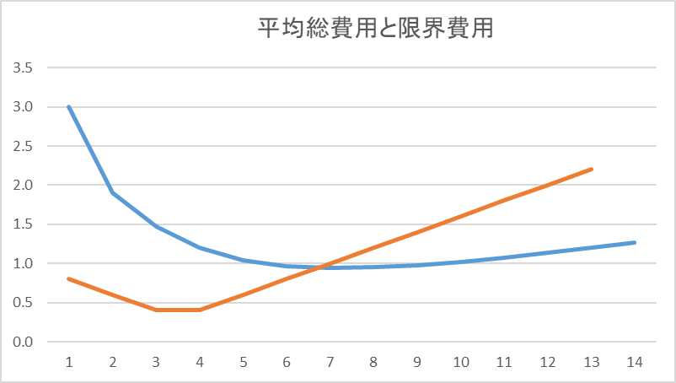
企業の生産行動 平均費用と限界費用
平均費用と限界費用の関係をグラフにすると、下のようになる。
青い線が平均費用曲線、オレンジの線が限界費用曲線。

Slide 24
企業の生産行動 平均費用と限界費用
〔数学的な補足〕（これまでの説明が理解できている人は、必ずしも読まなくてよいので、最後の練習問題に進んでください。興味がある人、もう少し深く理解したい人は読みましょう）。
生産量をq、総費用曲線を TC=f(q)、平均総用曲線を AC=g(q) とする。さらに限界費用曲線を MC=h(q) とする。
※AC=g(q) などは、単に「ACはqの関数である」という意味。
平均費用は、総費用÷qなので、

Slide 25
企業の生産行動 平均費用と限界費用
平均費用＝総費用／生産量、すなわち、総費用＝平均費用×生産量。記号で表すと、
g(q)=f(q)/q、すなわち、f(q)=g(q)×qである。
後者を生産量qで微分すると、
総費用の微分＝平均費用の微分×個数＋平均費用----(1)
f ' (q)=g'(q)×q+g(q) ----------------------(1)
（たとえば、AもBもxの関数のとき、y=ABをxで微分すると、y'=A'B+AB'。）※「'」は微分したという意味。

Slide 26
企業の生産行動 平均費用と限界費用
限界費用＝総費用曲線の微分だから、h(q)=f ' (q)。これを(1)の左辺に代入する。
限界費用＝平均費用の微分×個数＋平均費用
h(q)= g'(q)×q+g(q) -------------------------(2)
平均費用曲線の最低点q^では、平均費用が一定、すなわち、限界的に生産を増やしても費用が増加しない（つまりここでの平均費用の増加分はゼロである。ただし、費用がゼロという意味ではない）のでその点での平均費用の微分はゼロ、すなわち、g'(q^)=0である。

Slide 27
企業の生産行動 平均費用と限界費用
q^では、(2)式の右辺の第1項=0となり、
q^点での限界費用＝平均費用
h(q^)= g(q^)
すなわち、q^では、MC=ACとなる。

Slide 28
企業の生産行動 平均費用と限界費用
〔練習問題〕資格試験研究会編（小畑直人）（2003）『速攻！ まるごと経済学』実務教育出版、52頁より。
完全競争市場において、ある財を生産する企業の総費用関数が、TC=Y³-3Y²+10Yで示されているとする（Yは生産量）。財の価格が7で与えられたとき、この企業の利潤最大時の生産量はいくらか。

Slide 29
企業の生産行動 平均費用と限界費用
〔解説〕
完全競争では、P（価格）=MC（限界費用）となるように生産量が決定される。
MCはTC（費用関数）を微分したもの。この設問では、3Y²-6Y+10となる。
価格は7だから、結局、
7=3Y²-6Y+10を解いて、答えはY=1。

